Slide 1



تعیین نقطه مطلوب تلفات انرژی الکتریکی در شبکه های توزیع
معاونت مهندسی و نظارت
تابستان 97

Slide 2

فهرست مطالب
مقدمه
هزينه تمام شده و ميزان تلفات شرکت توزيع نيروي برق شمال استان کرمان
تلفات و عوامل موثر برآن
  دما و اثرات آن بر تلفات
  پروفيل بار و اثرات آن بر تلفات
  وضعيت اقتصادي و معيشتي و اثرات آن بر تلفات
برخي ويژگي هاي فني شبکه ايده آل با حداقل تلفات

Slide 3
مقدمه
کاهش تلفات
کاهش گازهای گلخانه ای – کاهش قیمت تمام شده انرژی و در نتیجه تسریع رشد اقتصادی کشور
در این راستا اگر سیستمی بتواند با یک قیمت معقول از بازده مطلوبی برخوردار باشد می تواند برای مصرف کننده و جامعه مفید واقع شود
در بهینه سازی سیستم‌های توزیع باید به این امر توجه داشت که اجرای پروژه های کاهش تلفات تا نقطه‌ای دارای توجیه است که هزینه پروژه های کاهش تلفات بیشتر از ارزش سرمایه‌گذاری توسعه و احداث نشود
این بدان دلیل است که این امکان وجود دارد که شرایط جغرافیایی و پراکندگی بار در یک منطقه خاص، طوری باشد که کاهش تلفات از یک حد مشخص اقتصادی نباشد و در مواردی حتی غیر ممکن نیز خواهد بود

Slide 4
هزینه تمام شده و میزان تلفات شرکت توزیع نیروی برق شمال استان کرمان
تلفات انرژی (میلیون کیلووات ساعت) | هزینه تلفات انرژی (میلیون ریال) | درصد هزینه تلفات در قیمت تمام شده برق با احتساب هزینه های عمومی و اداری | درصد هزینه تلفات در قیمت تمام شده برق بدون احتساب هزینه های عمومی و اداری
492 | 263،365 | 7.06% | 7.96%

Slide 5
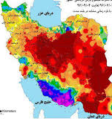
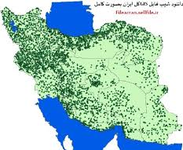
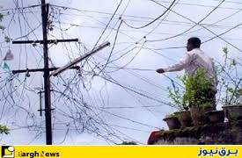
تلفات و عوامل موثر بر تلفات
تلفات فنی
  تلفات تجهیزات و خطوط
تلفات غیر فنی
  تلفات انشعابات غیر مجاز
عوامل موثر بر تلفات
وضعیت اقتصادی و معیشتی
پراکندگی بار
شرایط جغرافیایی
ویژگی‌های بار
نحوه بهره برداری شبکه

Slide 6
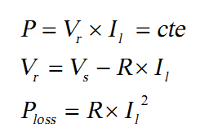
دما و اثرات آن بر تلفات
افزایش دما
افزایش مقاومت
افت ولتاژ بیشتر
جریان بیشتر در حالت توان ثابت
تلفات مضاعف بدلیل افزایش همزمان مقاومت و جریان

Slide 7
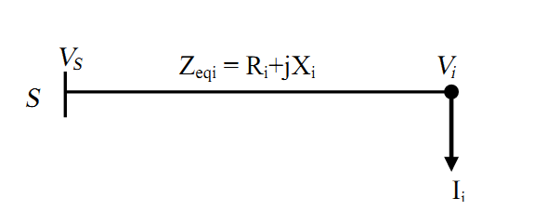
پروفیل بار و اثرات آن بر تلفات
تغییر بار مصرف کنندگان با زمان
تغییر مقدار توان تلف شده
افزایش انحراف از منحنی بار تخت
افزایش تلفات
T1=T2=T3=8
تلفات | T3 | T2 | T1 | سناریو
3RI²×8 | I | I | I | سناریو اول (منحنی بار تخت)
4.5RI²×8 | I/2 | 2I | I/2 | سناریو دوم
5.66RI²×8 | I/3 | 7I/3 | I/3 | سناریو سوم
6.38RI²×8 | I/4 | 10I/4 | I/4 | سناریو چهارم

Slide 8
وضعیت اقتصادی و معیشتی و اثرات آن بر تلفات
وضعیت نامناسب اقتصادی و معیشتی
افزایش تلفات غیرفنی
افزایش تلفات فنی

Slide 9
برخی ویژگی های فنی شبکه ایده آل با حداقل تلفات
با کنترل پارامترهای قابل تنظیم و موثر بر تلفات توسط شرکت‌های توزیع، می توان معیار و هدف تلفات هر منطقه را مشخص نمود
پروفیل بار مصرفی کاملا تخت بوده
توان راکتیو مصرفی در محل آن تولید می شود
اعوجاج های هارمونیکی توسط فیلترگذاری هارمونیکی کاملا از بین می رود
بارها به صورت کاملا متعادل بین سه فاز تقسیم می شوند

Slide 10

با تشکر از توجه شما

